Slide 1
PROGRAMACIÓN DE SERVICIOS Y PROCESOS — TEMA 2: PROGRAMACIÓN SEGURA
Principios de programación
segura
1. Validación y gestión de errores

Slide 2
Objetivo de la sesión
Controlar lo que entra y lo que sale de una API
ENTRADA
ERRORES
SEGURIDAD
Validar antes de ejecutar
la lógica de negocio
Convertir excepciones en
respuestas coherentes
No filtrar detalles internos
al cliente
Idea clave: una API segura no confía ciegamente en sus entradas ni improvisa sus errores.
Programación de Servicios y Procesos — Tema 2: Principios de programación segura

Slide 3
¿Qué significa que una aplicación sea segura?
Tres propiedades que debemos proteger
Confidencialidad
Integridad
Disponibilidad
Que nadie lea
lo que no debe.
Que nadie modifique
lo que no debe.
Que el servicio siga
funcionando.
La seguridad no empieza en el login: empieza en cada punto donde algo externo puede interactuar con el sistema.
Superficie de ataque = endpoints + datos de entrada + errores + credenciales + configuración expuesta
Programación de Servicios y Procesos — Tema 2: Principios de programación segura

Slide 4
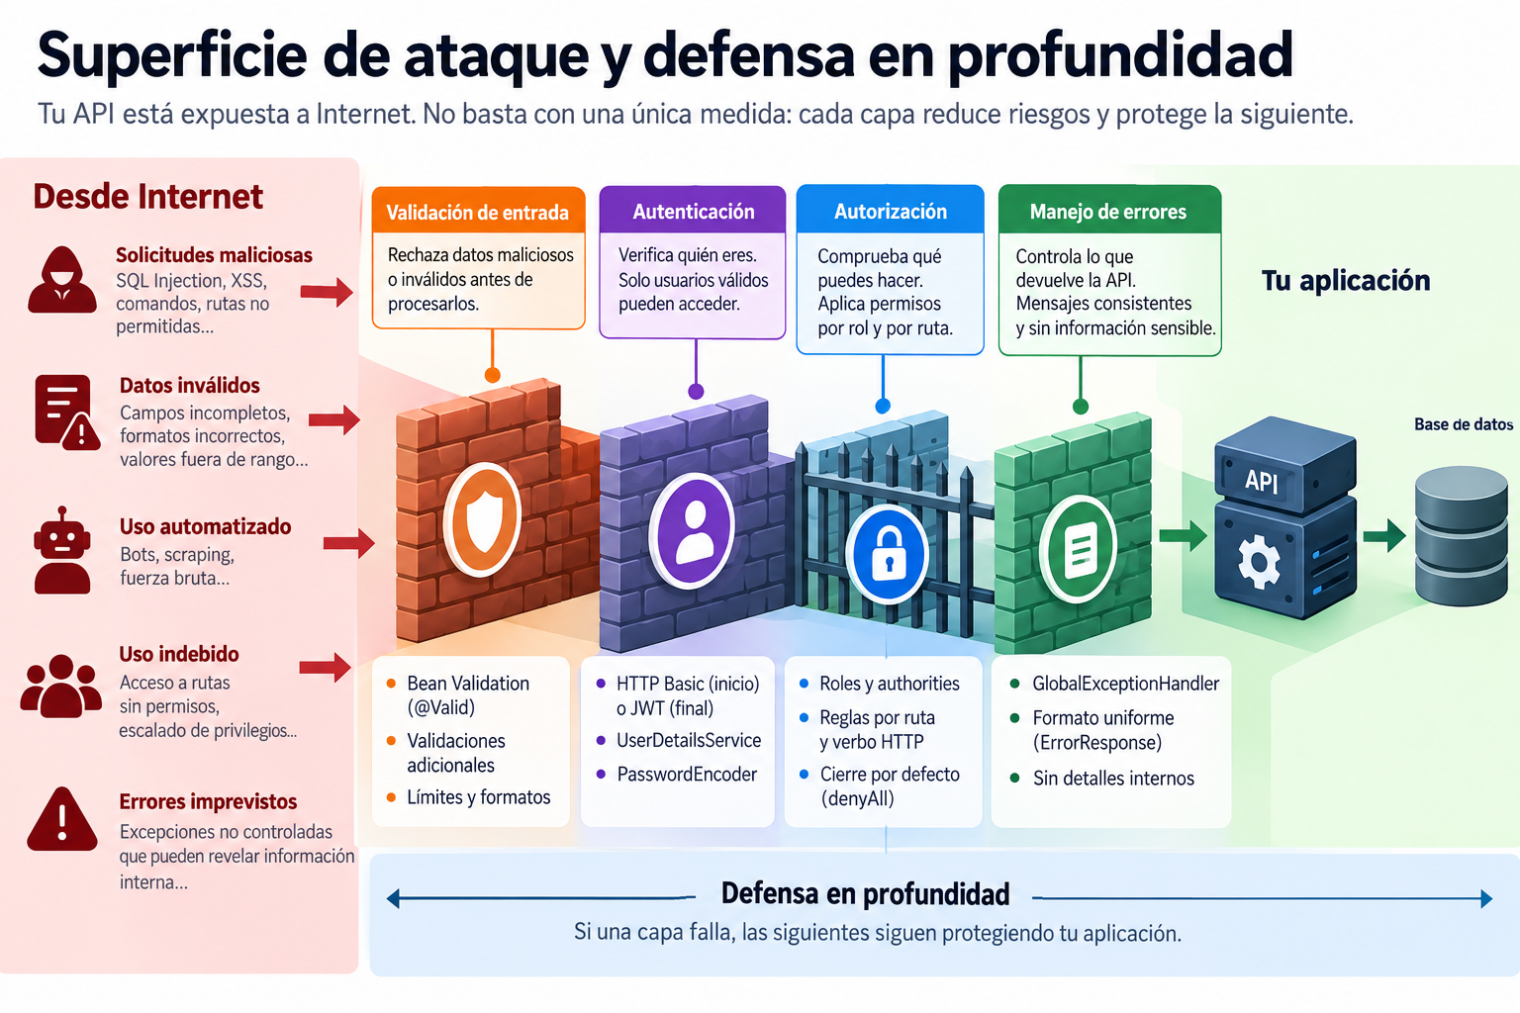
Superficie de ataque y defensa en profundidad
Programación de Servicios y Procesos — Tema 2: Principios de programación segura

Slide 5
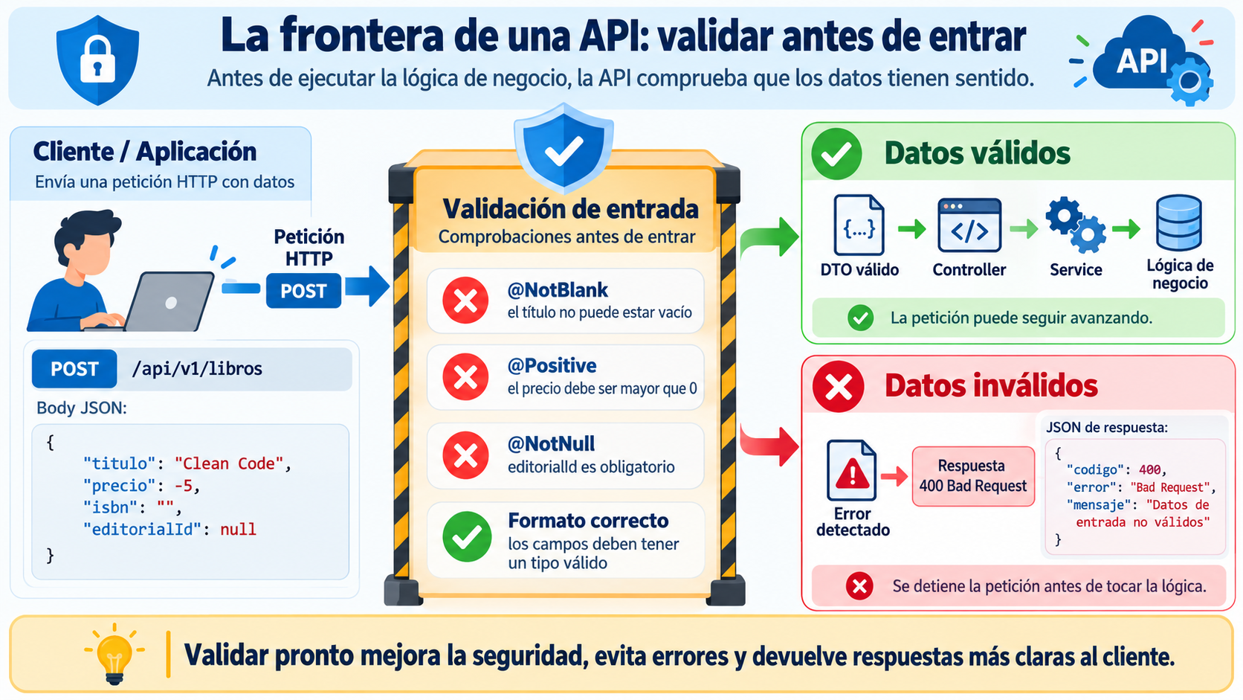
Validar en la frontera
En código
@NotBlank(message = "El título no puede estar vacío")
@PositiveOrZero(message = "El precio no puede ser negativo")
@PostMapping
create(@Valid @RequestBody LibroCreateDTO dto)
Si el DTO no cumple las reglas, la petición se detiene antes de entrar en la lógica de negocio.
Programación de Servicios y Procesos — Tema 2: Principios de programación segura

Slide 6
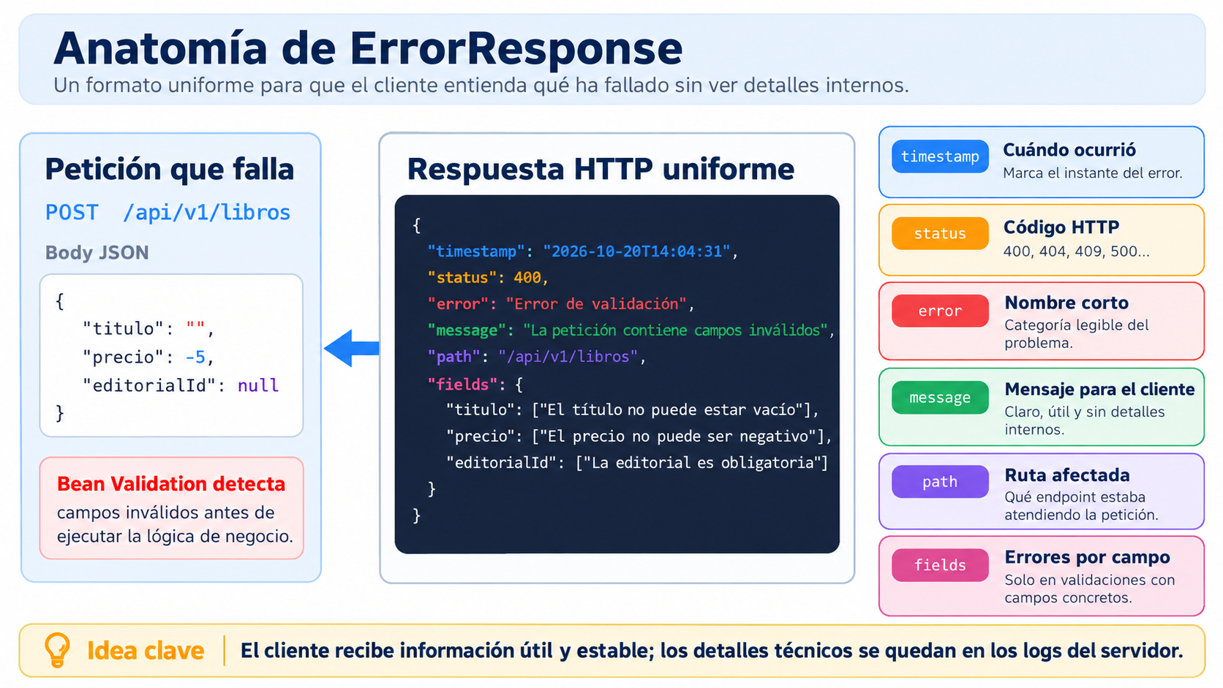
Un formato común para todos los errores
Programación de Servicios y Procesos — Tema 2: Principios de programación segura

Slide 7
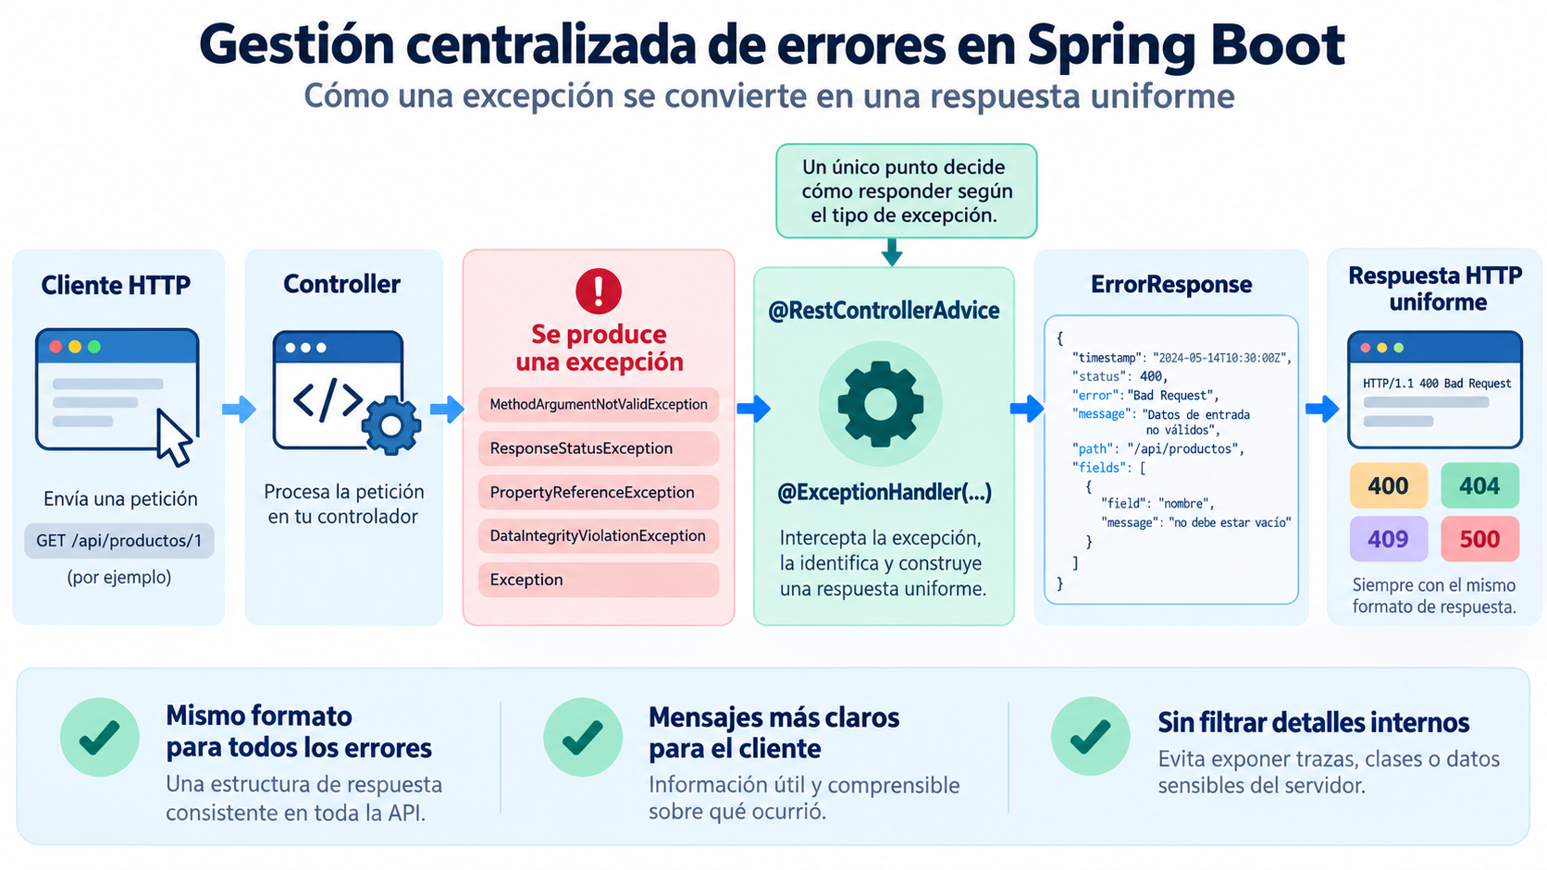
Centralizar la gestión de errores
Programación de Servicios y Procesos — Tema 2: Principios de programación segura

Slide 8
Handler 1 — errores de validación
@ExceptionHandler(MethodArgumentNotValidException.class)
public ResponseEntity<ErrorResponse>
handleValidationExceptions(...) {
Map<String, List<String>> fields =
ex.getBindingResult().getFieldErrors()
.stream()
.collect(...);
return ResponseEntity
.status(HttpStatus.BAD_REQUEST)
.body(response);
}
¿Qué hace?
• Recoge todos los campos que han fallado.
• Agrupa campo → lista de mensajes.
• Devuelve 400 Bad Request.
• Mantiene el mismo ErrorResponse que el resto de errores.
Cliente: qué campo ha fallado y por qué.
Programación de Servicios y Procesos — Tema 2: Principios de programación segura

Slide 9
No todo error es un 500
Clasificar bien el problema produce respuestas más útiles
ResponseStatusException
Recurso inexistente
404
PropertyReferenceException
Parámetro de consulta inválido
400
DataIntegrityViolationException
Conflicto con el estado de los datos
409
Pregunta útil: ¿el cliente ha enviado algo incorrecto, no existe el recurso o la operación entra en conflicto con los datos?
Programación de Servicios y Procesos — Tema 2: Principios de programación segura

Slide 10
Handler 5 — la red de seguridad final
@ExceptionHandler(Exception.class)
public ResponseEntity<ErrorResponse>
handleGenericException(...) {
ErrorResponse response =
new ErrorResponse(
..., 500,
"Error interno",
"Ha ocurrido un error inesperado",
request.getRequestURI());
return ResponseEntity .status(HttpStatus.INTERNAL_SERVER_ERROR)
.body(response);
}
NO devolver ex.getMessage()
• Puede revelar clases, tablas o rutas internas.
• El cliente necesita un mensaje seguro y estable.
• La excepción completa sí debe quedar en los logs del servidor.
Respuesta pública ≠ información de diagnóstico
Programación de Servicios y Procesos — Tema 2: Principios de programación segura

Slide 11
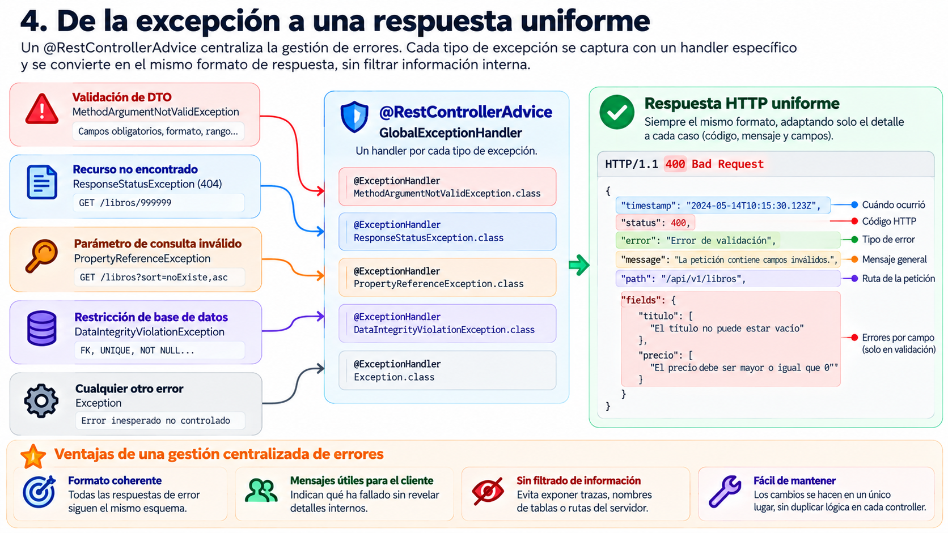
Cinco errores, cinco handlers
Programación de Servicios y Procesos — Tema 2: Principios de programación segura

Slide 12
Ahora lo aplicas en GameVault
La teoría usa una API genérica; la práctica exige transferir las mismas decisiones a tu proyecto.
1
2
3
4
Provocar
Centralizar
Repetir
Comparar
Observar cinco errores antes de gestionarlos
Construir ErrorResponse + GlobalExceptionHandler
Lanzar exactamente los mismos errores
Código HTTP, formato y datos expuestos
Objetivo: que un mismo problema produzca una respuesta coherente, comprensible y segura.
Programación de Servicios y Procesos — Tema 2: Principios de programación segura

Slide 13
Ideas clave
• Una API expuesta tiene una superficie de ataque: no se confía en ningún dato externo hasta validarlo.
• @Valid y Bean Validation rechazan entradas incorrectas antes de ejecutar la lógica de negocio.
• ErrorResponse da un contrato común a los errores de la API.
• @RestControllerAdvice + @ExceptionHandler centralizan la conversión de excepciones en respuestas HTTP.
• 400, 404, 409 y 500 expresan problemas distintos: clasificar bien el error importa.
• El handler genérico evita respuestas inconsistentes, pero no debe filtrar detalles internos.
Siguiente paso: Spring Security — autenticación, autorización y una primera política de acceso.
Programación de Servicios y Procesos — Tema 2: Principios de programación segura

